Slide 1

BUDIZAM
Onaj koji zna

Slide 2
Budizam kao religija
Nastala u Indiji oko 527. godine pne
Osnivač budizma je Siddhartha Gautama , po čijoj duhovnoj tituli, Buda (Budni, Probuđeni, odnosno, onaj koji zna), je ova religija i dobila ime.
Istorijski izvori i arheološki dokazi jasno ukazuju na to da je muškarac po imenu Sidharta Gautama živeo u Indiji pre otprilike 2.500 godina, da je postigao prosvetljenje i da su njegova učenja postala temelj budizma.

Slide 3
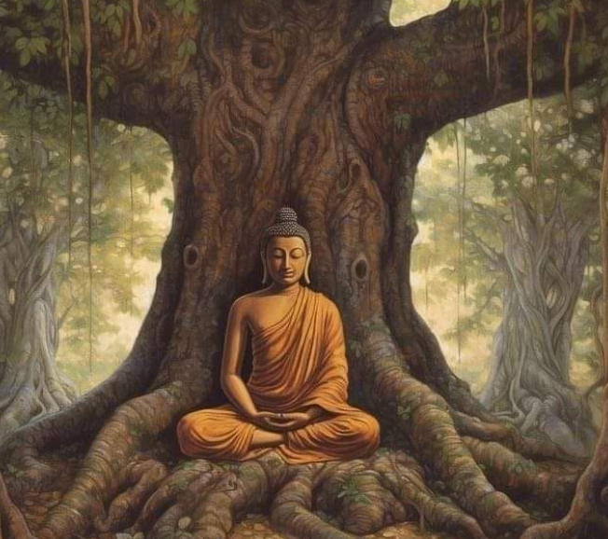
Bodhi drvo
Ispod smokvinog drveta
(Ficus religiosa)
Dozivo je prosvetljenje
nirvanu

Slide 4
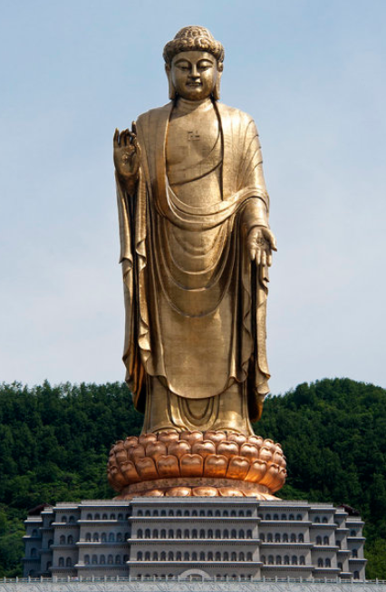
Najvisi Buda
U Kini
128m

Slide 5
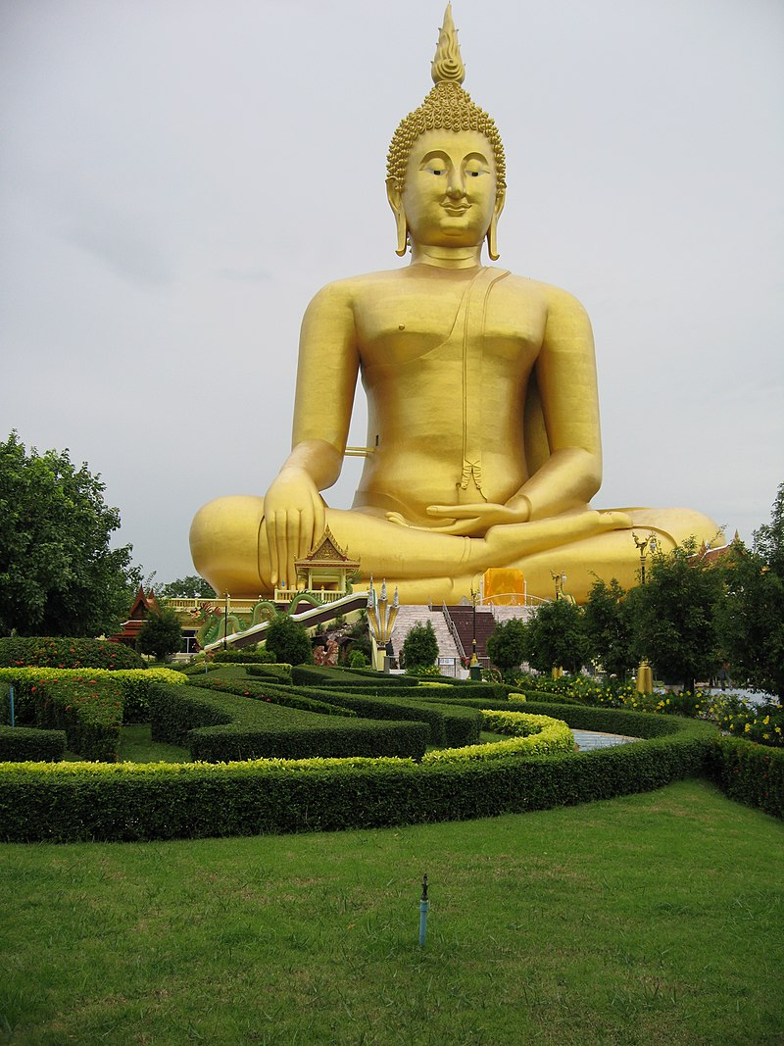
Sedeci Buda
93m
Tajland

Slide 6
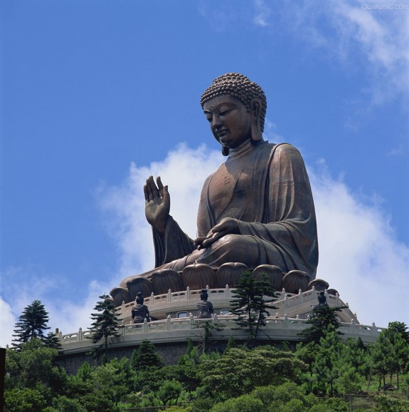
Najtezi Buda
Hong Kong
250 tona
Samo 31m

Slide 7
Cilj budizma je dostizanje prosvetljenja
Prosvetljenje – uvidjanje istine – darma
dostizanje stanja blaženstva i unutrašnjeg mira, nirvane

Slide 8
Tri grane
Budizam se danas može podeliti u tri velike grane:
theravada (kao jedina preostala škola nikaja budizma),
mahajana i
vađrajana budizam.
Ljudi u Sri Lanki i jugoistocnoj Aziji uglavnom prate Theravada, dok je u istocnoj Aziji rasprostranjen Mahayana Buddhism.

Slide 9
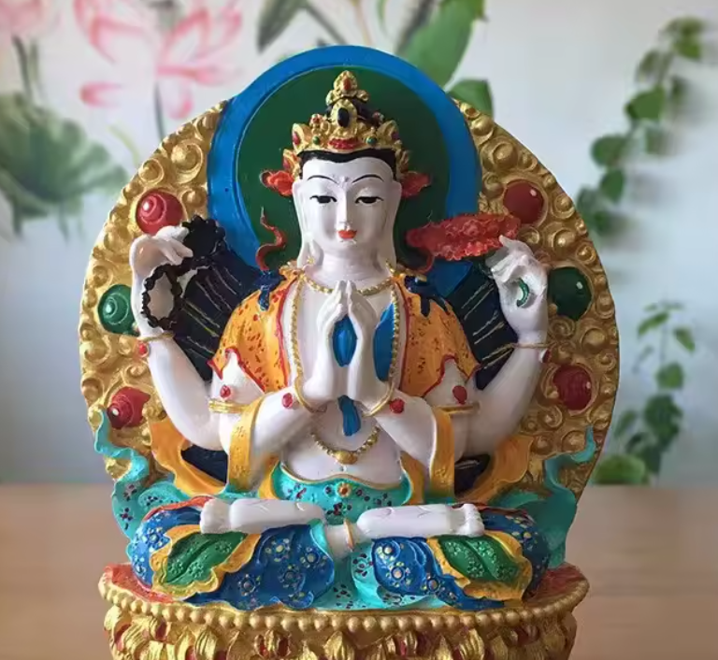
Brojke
Zemlje sa najviše budista (približni brojevi )
Kina (102,000,000),
Japan (89,500,000),
Tajland (55,500,000),
Vijetnam (49,700.000),
Mijanmar (41,600.000),
Sri Lanka (12,500.000),
Južna Koreja (10,900.000),
Tajvan (9,200.000),
Kambodža (9,100.000) i
Indija 7.000.000

Slide 10
Ove tri univerzalne istine su neka osnovna Budina učenja
Ništa nije izgubljeno u Univerzumu :
Ako uništimo nešto oko sebe, uništit ćemo sebe. Ako lažemo drugoga, lažemo sebe. Učeći i razumjevši ove istine, Buda i njegovi učenici nikada nisu ubijali životinje.
Sve se mijenja :
Život je poput rijeke; on neprestano teče, neprestano se mijenja.
Zakon uzroka i posljedice:
Spominje se i u Dhammapadi : ako činimo dobra djela, onda će nam se dogoditi dobra djela. Ako činimo nešto zlo, onda će nam se dogoditi zla djela. Sve je to zbog uzroka i posljedice. Ovaj zakon uzroka i posljedice poznat je kao Karma .

Slide 11
Četiri plemenite istine
Plemenita istina o patnji
Plemenita istina o uzroku patnje:
Zašto ljudi pate?
To je rezultat pohlepe ili želje za više, neznanja, pogrešne ideje o zadovoljstvu.
Plemenita istina o kraju patnje
Plemenita istina puta ka okončanju patnje:
Put koji vodi do okončanja patnje naziva se Plemeniti osmostruki put ili Srednji put.

Slide 12
Plemeniti osmostruki put
predstavlja temeljni koncept budizma.
To je put koji vodi prevazilaženju patnje i dostizanju nirvane.
Put ima 8 koraka
To je Buda napisao

Slide 13
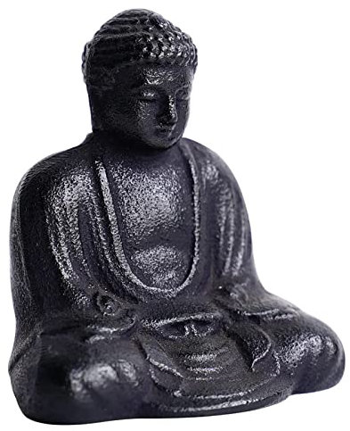
Budistički put ka nirvani tradicionalno podrazumeva osam koraka:
ispravno gledište (pogled-znanje)
ispravna namera
ispravan govor
ispravno delanje (ponasanje)
ispravno življenje (nacin zivota)
ispravan napor
ispravnu svesnost
ispravnu sabranost (koncentracija)

Slide 14
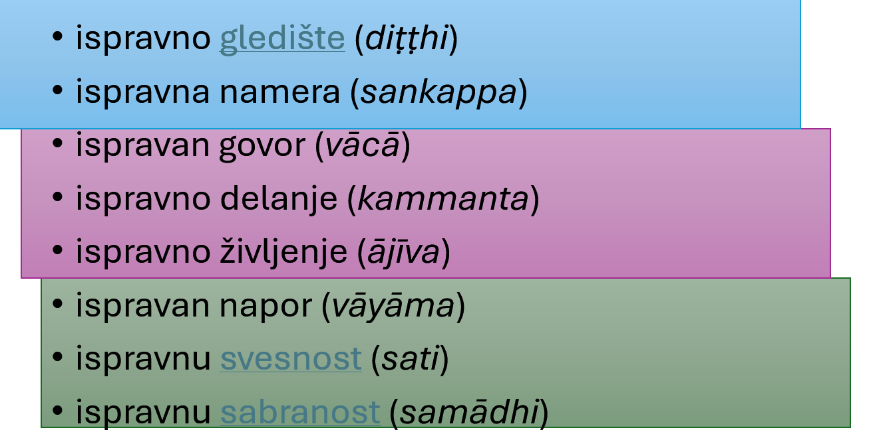
Koraci
Prva dva koraka spadaju u mudrost,
naredna tri u vrlinu,
a poslednja tri u sabranost.

Slide 15
Ispravno glediste/pogled
Put počinje ispravnim razumevanjem.
Pogrešna gledišta prvo utiču na naš sistem vrednosti, a potom rađaju pogrešne reči i postupke.
Otuda je prvi korak na plemenitom osmostrukom putu ka probuđenju baš : ispravno gledište
Znanje o uzroku patnje, znanje o okončanju uzroka patnje, znanje o putu za okončanje patnje. Ovo se naziva ispravan pogled.

Slide 16
Trostruki dragulj
Buda uspostavlja tri utočišta za ljude kako bi slijedili njegova učenja. Utočište je mjesto na koje se ljudi mogu osloniti i gdje mogu otići radi sigurnosti. Tri utočišta koja je Buda uspostavio su sljedeća:
Buda je vodič
Dhamma je put
Sangha su učitelji i pratioci na tom putu .

Slide 17
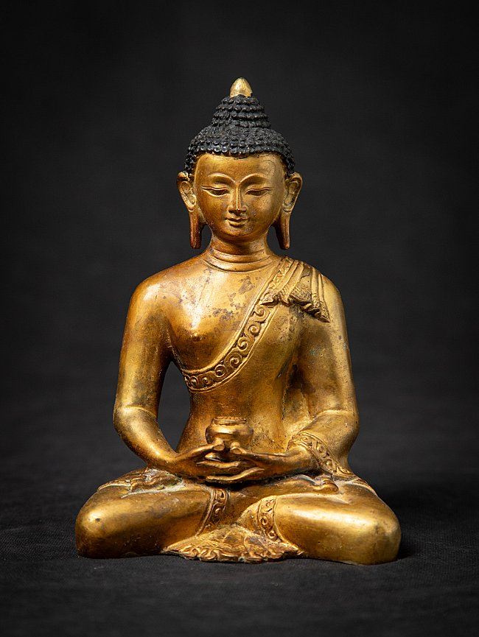
Pet percepcija – pet zakona?
U budizmu , sam Buda uspostavlja pet najvažnijih pravila i naziva ih Pet Zapažanja.
Izbegavajte ubijanje
Izbegavajte uzimanje bilo čega što nije vaše
Izbegavajte seksualno nedolično ponašanje
Izbegavajte laganje
Izbegavajte sva lažna pića
Posto je bilo besplatno Mojsije uzeo duplo

Slide 18
Ispravan govor
U dijalogu Bude i bramana Vassakāre izneta je suština ispravnog govora.
Prvo sveštenik Vassakāra iznosi svoje shvatanje, koje se sastoji u tome da je ispravan govor zapravo istinit govor:
Po mome shvatanju, kad god neko govori o nečemu što je čuo rečima: 'Ovako sam čuo', u tome nema prekršaja; kad god neko govori o nečemu što je osetio rečima: 'Ovako sam osetio', u tome nema prekršaja; kad god neko govori o nečemu što je razumeo rečima: 'Ovako sam razumeo', u tome nema prekršaja.^{[7]}
Međutim, Buda odgovara da ne bi trebalo o svemu govoriti, niti bi trebalo o svemu ćutati. On, naime, uvodi sledeći kriterij ispravnog govora:
Kada se u onome ko govori o nečemu što je video zbog toga loše osobine uvećavaju, a dobre osobine smanjuju, tada o takvim stvarima ne bi trebalo da govori. Ali kada se u onome ko govori o nečemu što je video zbog toga dobre osobine uvećavaju, a loše osobine smanjuju, tada bi o takvim stvarima trebalo da govori.

Slide 19
Ispravno delanje
Buda ispravnost nekog postupka ocenjuje na osnovu toga da li time nanosimo patnju sebi ili drugima:
Kad god se pripremaš da nešto učiniš telom, govorom ili mišlju, treba da pomisliš: 'Ovaj postupak telom koji nameravam da učinim — hoće li on naneti patnju meni, drugima ili oboma?
Je li to štetan postupak, sa bolnim posledicama, bolnim ishodom?' Ako posle takvog ogledanja, znaš da će on naneti patnju tebi, drugima ili oboma, da je to zapravo štetan postupak, sa bolnim posledicama, bolnim ishodom, onda sasvim sigurno ne treba da učiniš takav postupak.
Ali ako, posle takvog ogledanja, znaš da on neće naneti patnju tebi, drugima, niti oboma, da je to zapravo koristan postupak, sa srećnim rezultatom, sa srećnim ishodom, onda sasvim sigurno da treba da učiniš takav postupak

Slide 20
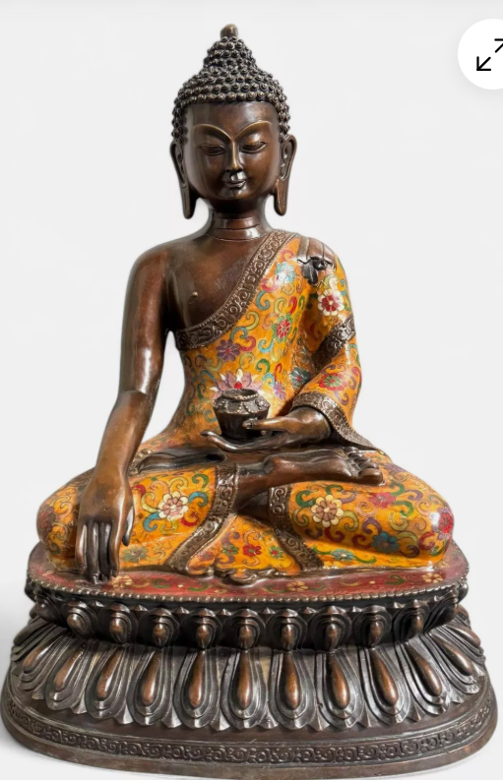
Ostale stvari/koraci…
Proucite sami!
Ovo je bio deo o Mudrosti

Slide 21
Tumačenja
Osam delova funkcionišu kao organska celina, kao proces u kojem jedan element nastaje i jača na osnovu prethodnog.
Pogrešna je ideja da svaki od tih delova treba do kraja razviti pre nego što krenemo u vežbanje narednog. Pre je na delu neprekidno kruženje i nadograđivanje svakim novim krugom, slično spirali koja se stalno kreće nagore.
Na kraju, kada dostignemo vrhunac puta, svih njegovih osam elemenata istovremeno su prisutni u punoj snazi

Slide 22
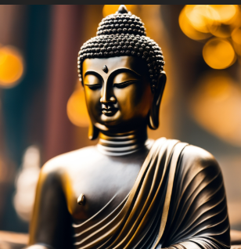
Skole
Dva veka nakon Budine smrti, prvobitna jedinstvena budistička zajednica (sangha) je podeljena, kada su se budući mahajanisti (tada mahasanghika - »velika zajednica«) odvojili od sthavira (»starih«). Vremenom su u novonastalim školama nastala različita tumačenja nirvane:
Pudgalavade - Sthavire
sarvastivada i vaibhasika
Sauntrantika
Teravada
Mahajana
Djainizam
Hinduizam

Slide 23
Stvarni Buda?
velika većina istoričara i naučnika se slaže da je Buda Gautama bio stvarna, istorijska ličnost.
Iako ne postoji savremena hronologija ili arheološki dokazi koji bi potvrdili svaki detalj iz njegove biografije, osnove njegovog života su široko prihvaćene.
Rani tekstovi: Najraniji budistički spisi, poznati kao Pali kanon, ne opisuju Budu kao božanstvo, već kao učitelja i osnivača religije

Slide 24
Mesta hodočašća:
Mnoge lokacije u današnjem Nepalu i Indiji, kao što su Lumbini (mesto rođenja), Bodh Gaya (mesto prosvetljenja), Sarnath (mesto prve propovedi) i Kušinagar (mesto smrti), pominju se u ranim spisima.
Arheološka iskopavanja su potvrdila postojanje ovih mesta i njihovu važnost za budiste.

Slide 25
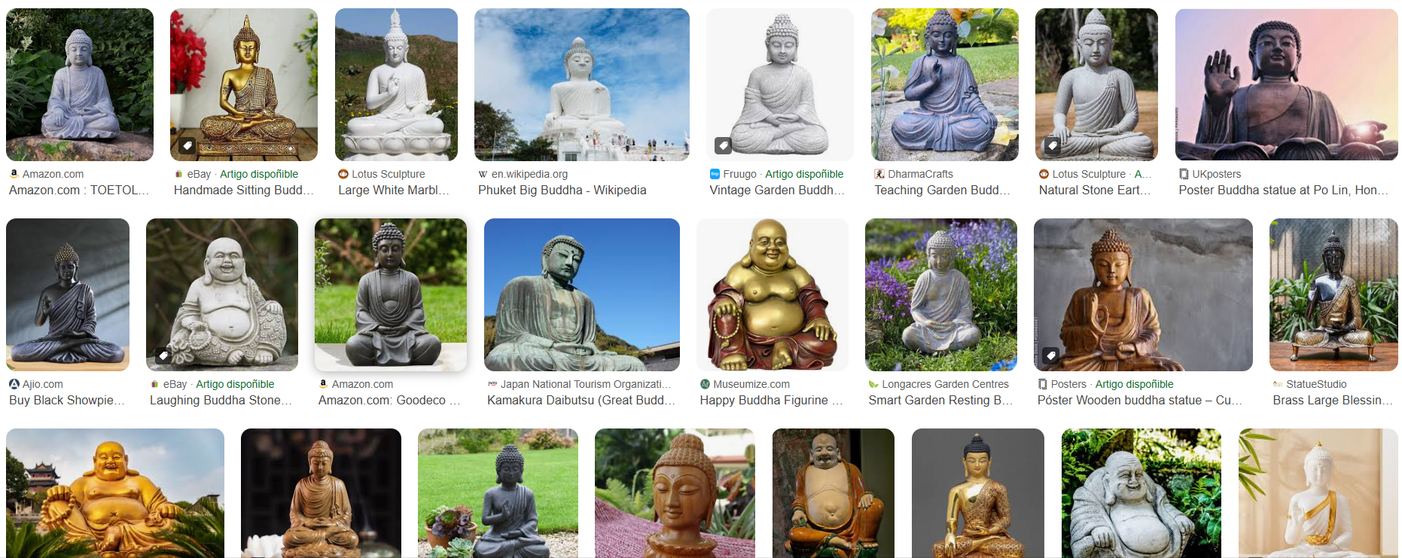

Slide 26
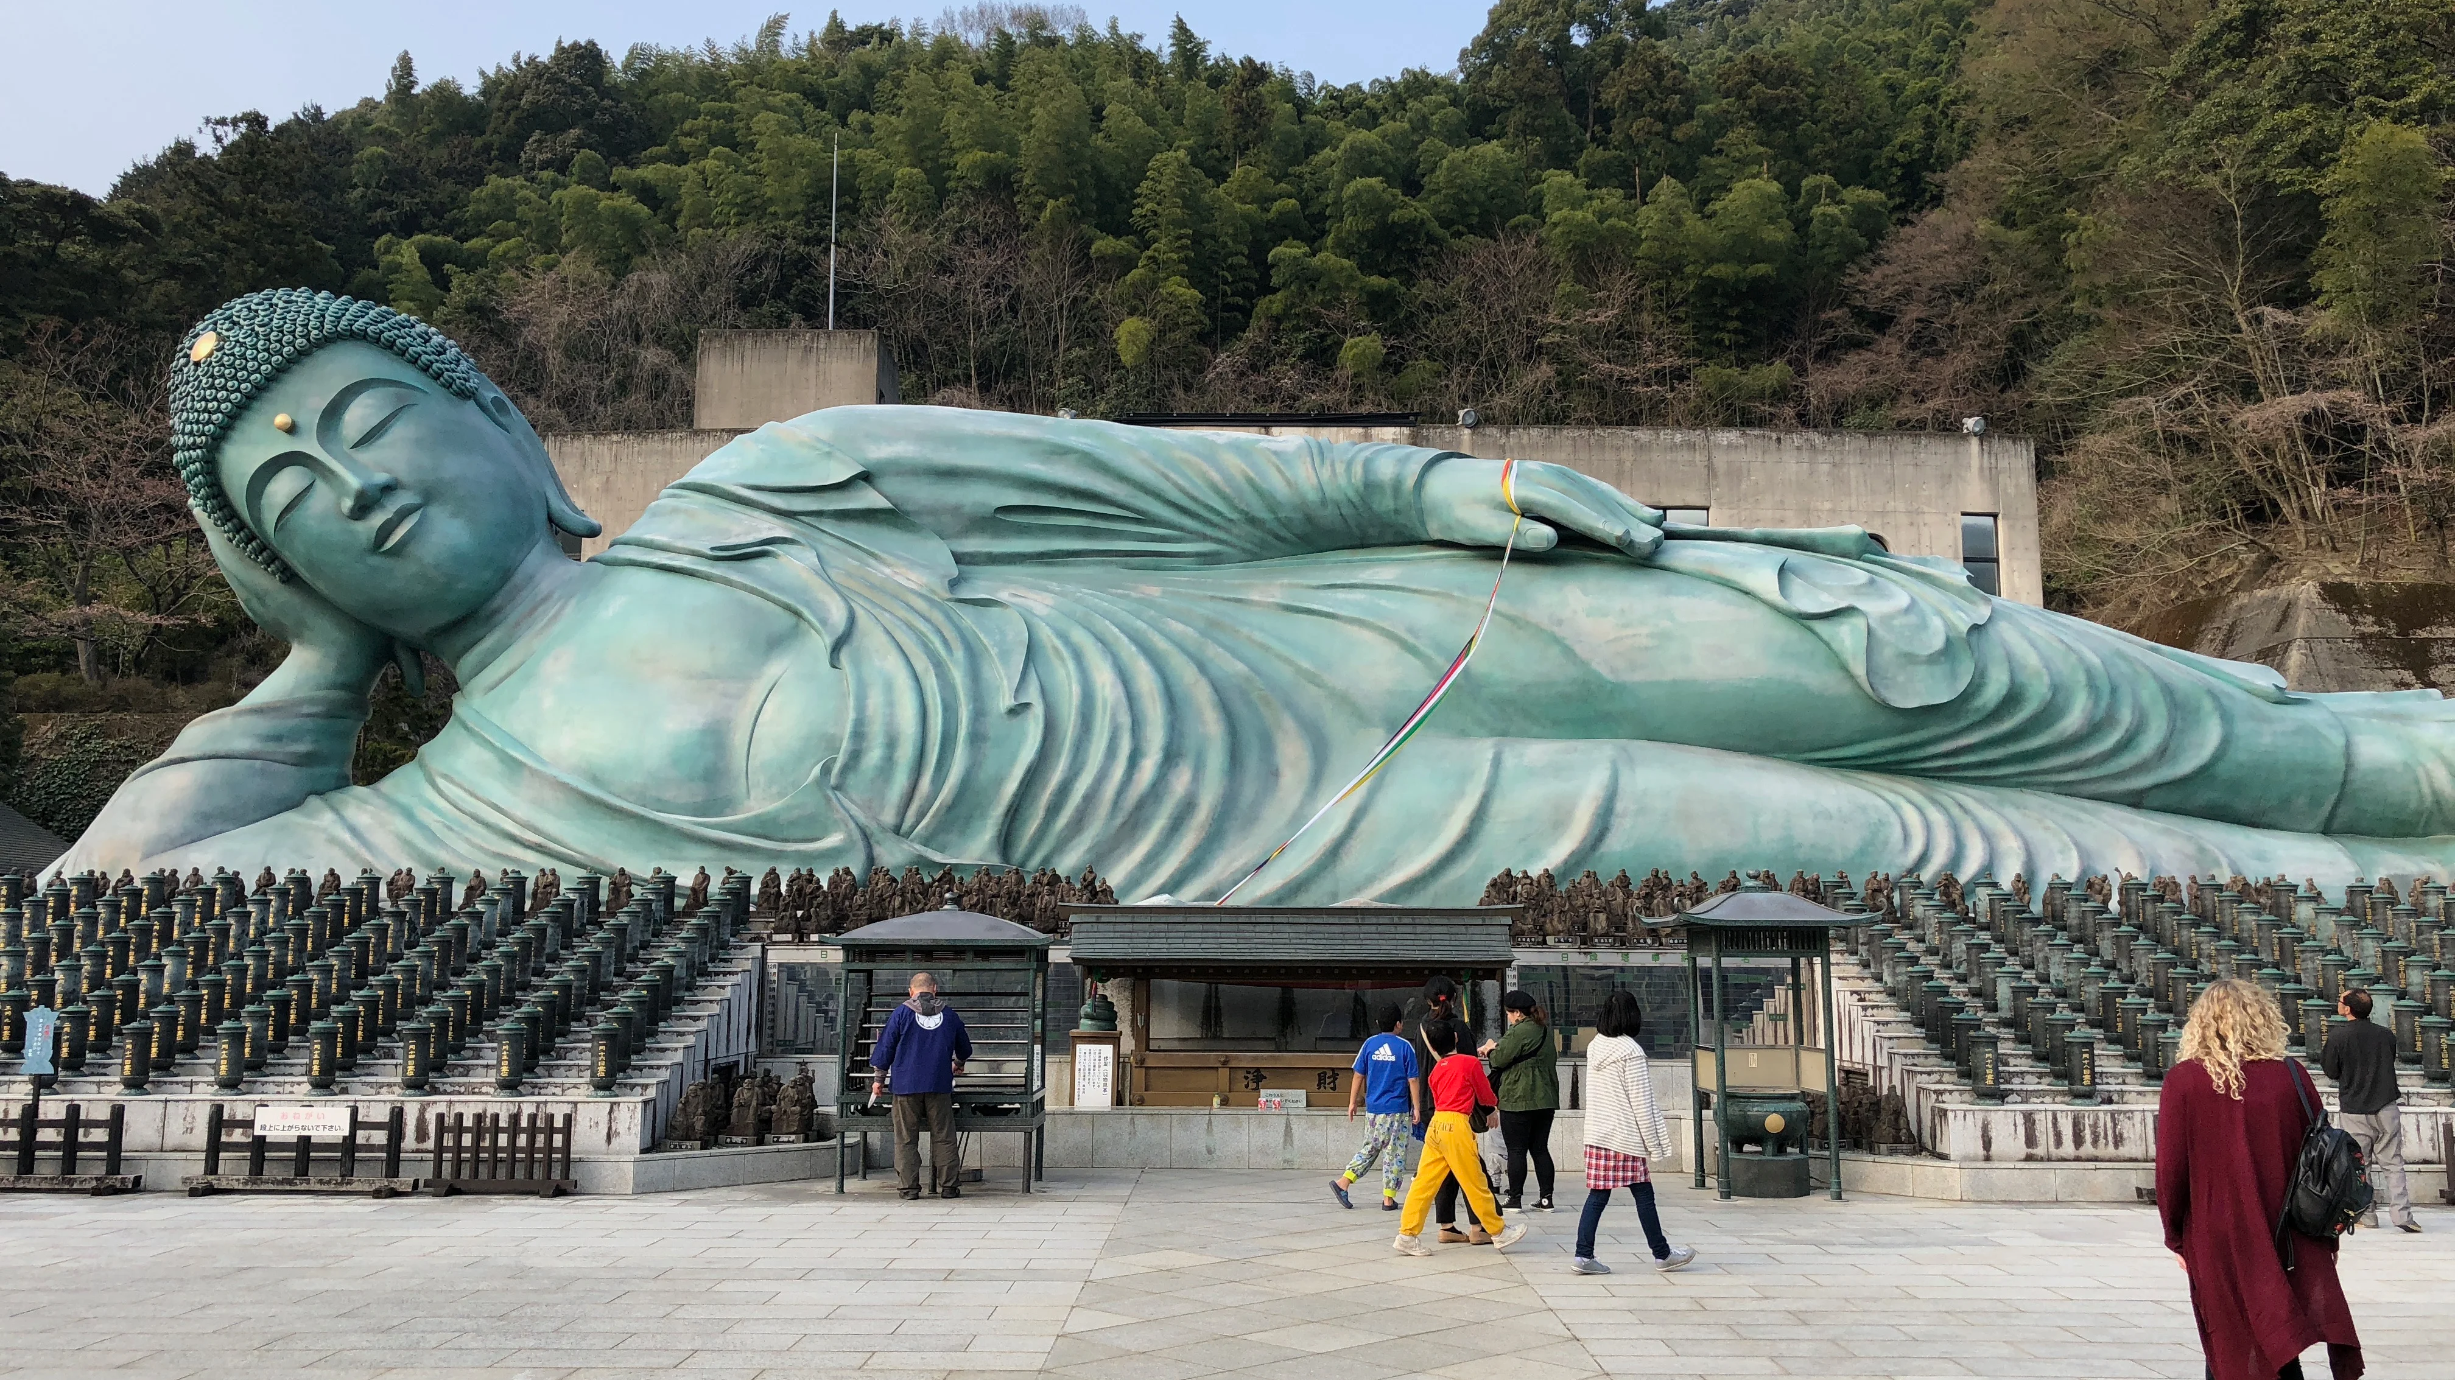

Slide 27
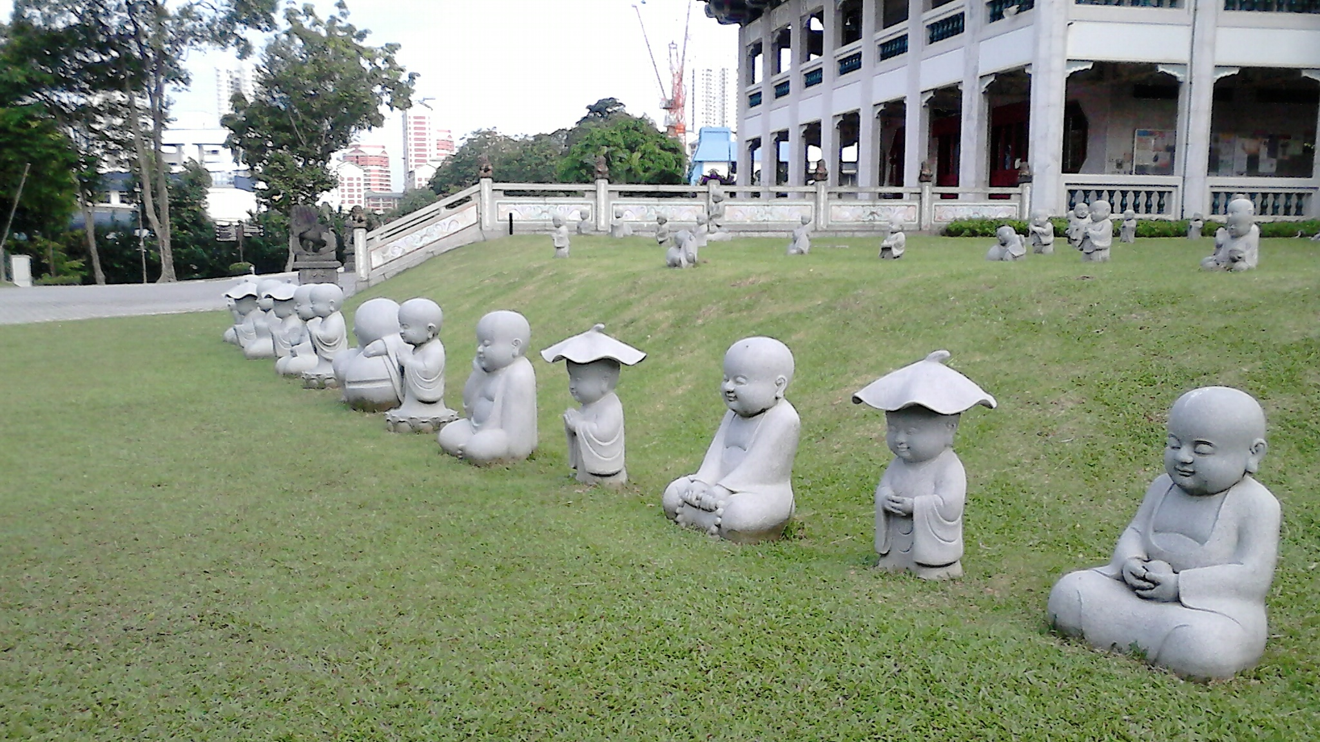

Slide 28
Siromašan čovek pita Budu:
– Zašto sam tako siromašan? Buda odgovara: – Nisi naučio da daješ.
Siromah kaže:
– Kako da dajem kad nemam ništa? Buda kaže: – Imaš nekoliko stvari:
LICE kojim možeš nekome da podariš OSMEH,
USTA kojima možeš preneti MUDROST i UTEHU drugima,
SRCE koje možeš OTVORITI za druge,
OČI kojima možeš VIDETI DOBRO u ljudima,
TELO koje možeš koristiti da POMOGNEŠ drugima.
Zapravo, ti uopšte nisi siromašan.
DUHOVNO SIROMAŠTVO je pravo siromaštvo.

Slide 29
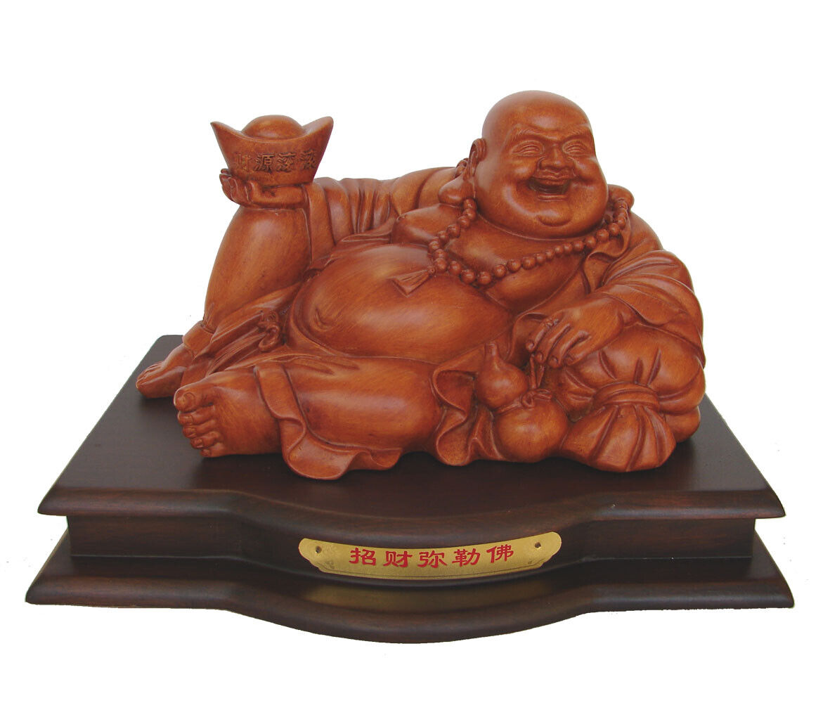

Slide 30
KRAJ

